Slide 1
МИКРОЭЛЕКТРОНИКА
Лекция 6. Транзисторы. Биполярные транзисторы.

Slide 2
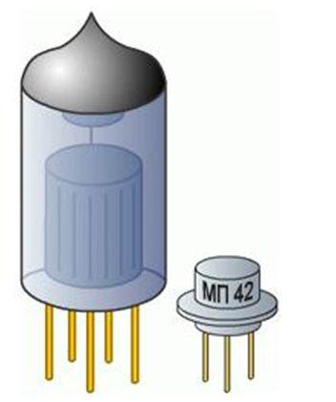
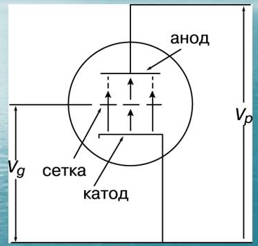
От лампы к транзистору. Триод.

Slide 3
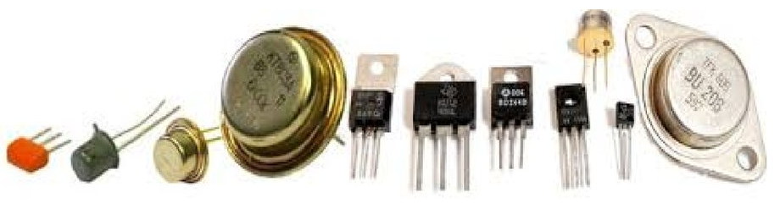
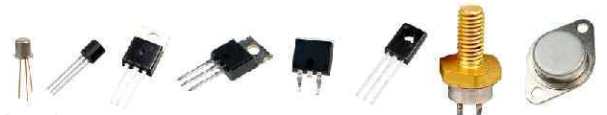
Транзистор – полупроводниковый прибор, предназначенный для усиления, а также переключения электрических импульсов в электрических цепях различных устройств.
Транзисторы
Биполярные
Униполярные (полевые)
В процессе проводимости участвуют и электроны и дырки
Используются кристаллы p и n типа
В процессе проводимости участвуют либо электроны, либо дырки (один тип проводимости)
Используются кристаллы либо p, либо n типа
Снимаем Iвых
Изменяя Iвх
Изменяя Uвх
Полевые транзисторы
Биполярные транзисторы
Физические процессы, происходящие в данных транзисторах - одинаковы

Slide 4
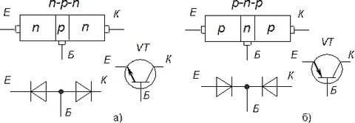
Биполярные транзисторы
Полупроводниковые приборы, выполненные на кристаллах со структурой p-n-p или n-p-n типа с тремя выводами, связанными с тремя слоями (областями):
Электроды:
КОЛЛЕКТОР (К) (Collection (C))
БАЗА (Б) (Base (B))
ЭМИТТЕР (Э) (Emission (E))

Slide 5
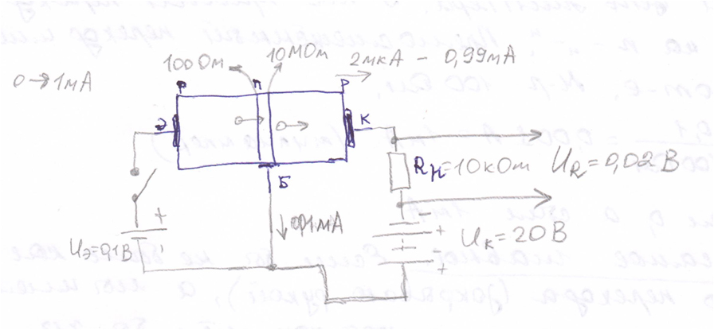
База – средний тонкий слой, служащий для смещения эмиттерного и коллекторного переходов. Толщина базы должна быть меньше длины свободного пробега носителей заряда.
Эмиттер – наружный слой, источник носителей заряда. Высокая концентрация носителей заряда.
Коллектор – второй наружный слой, принимающий основных носителей заряда

Slide 6
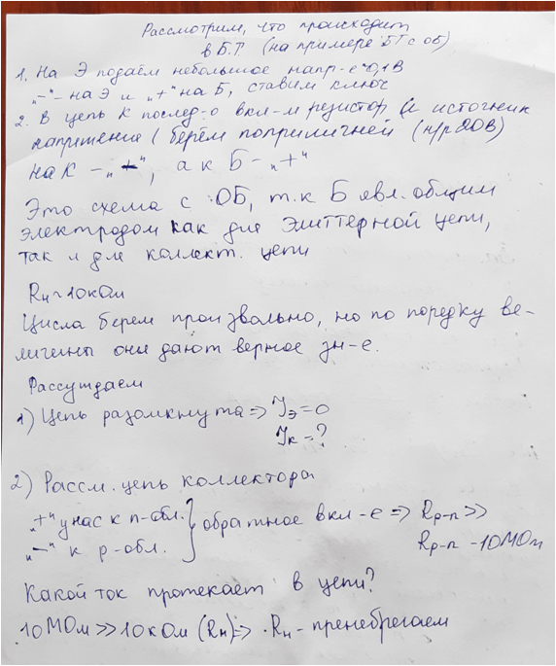

Slide 7
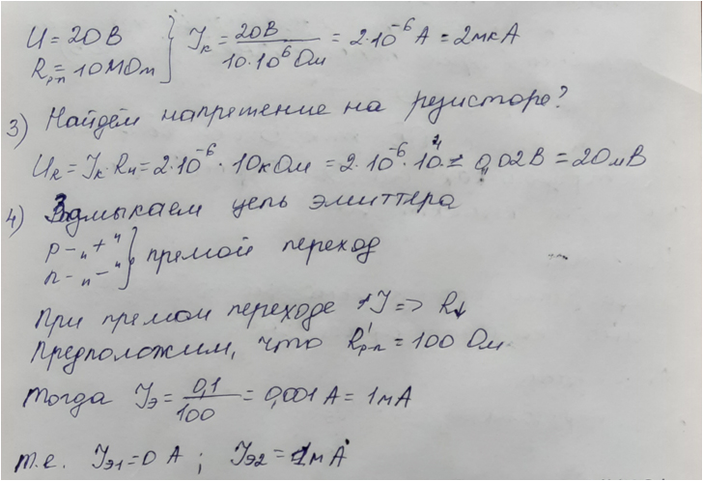

Slide 8
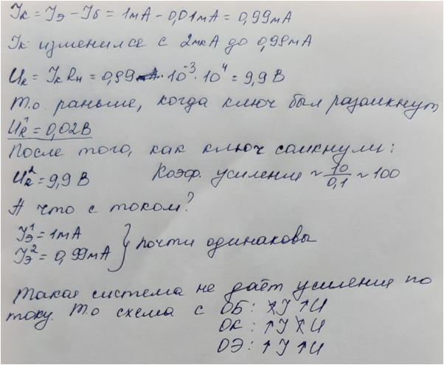

Slide 9
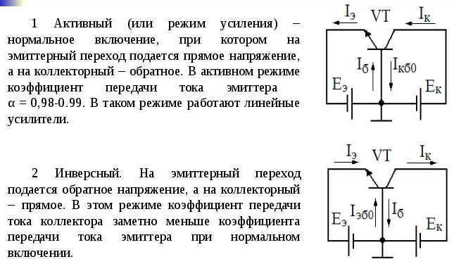
Режимы работы БТ

Slide 10
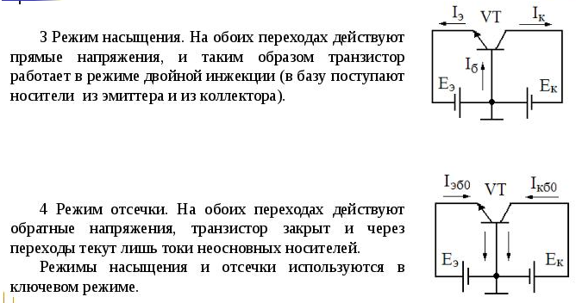

Slide 11
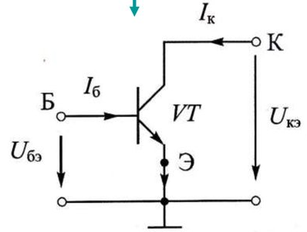
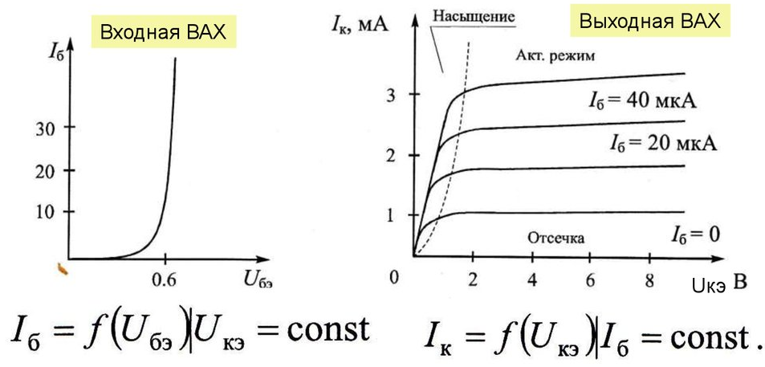
ВАХ БТ

Slide 12
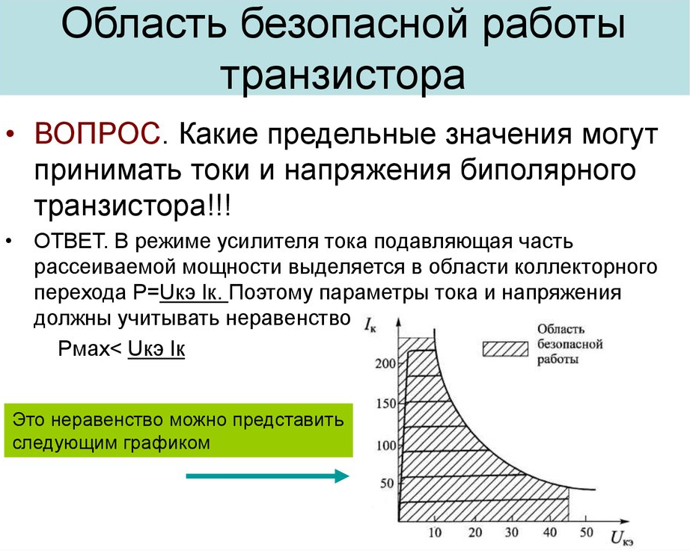

Slide 13
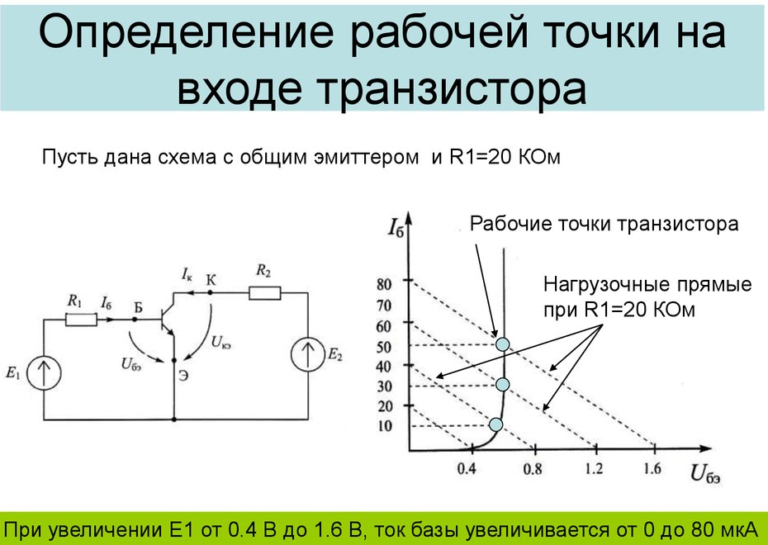

Slide 14
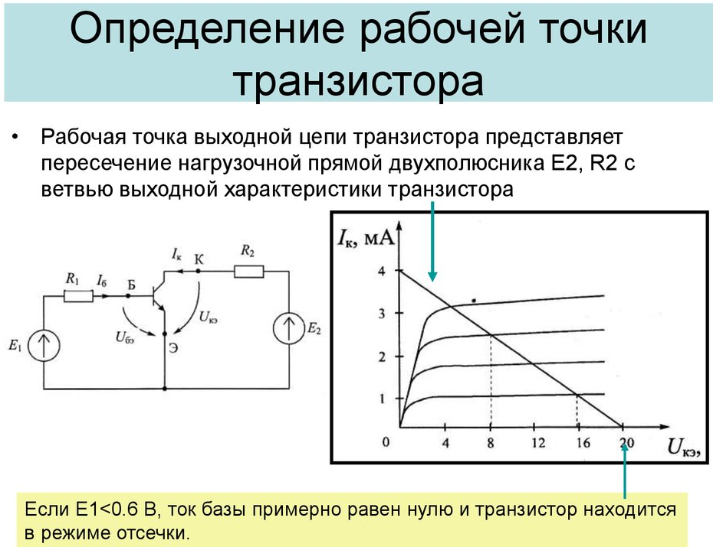

Slide 15
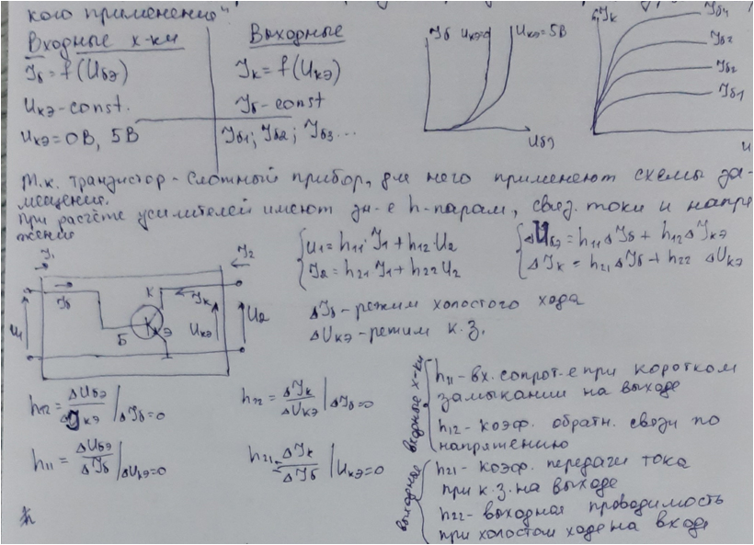
Расчет h-параметров БТ

Slide 16
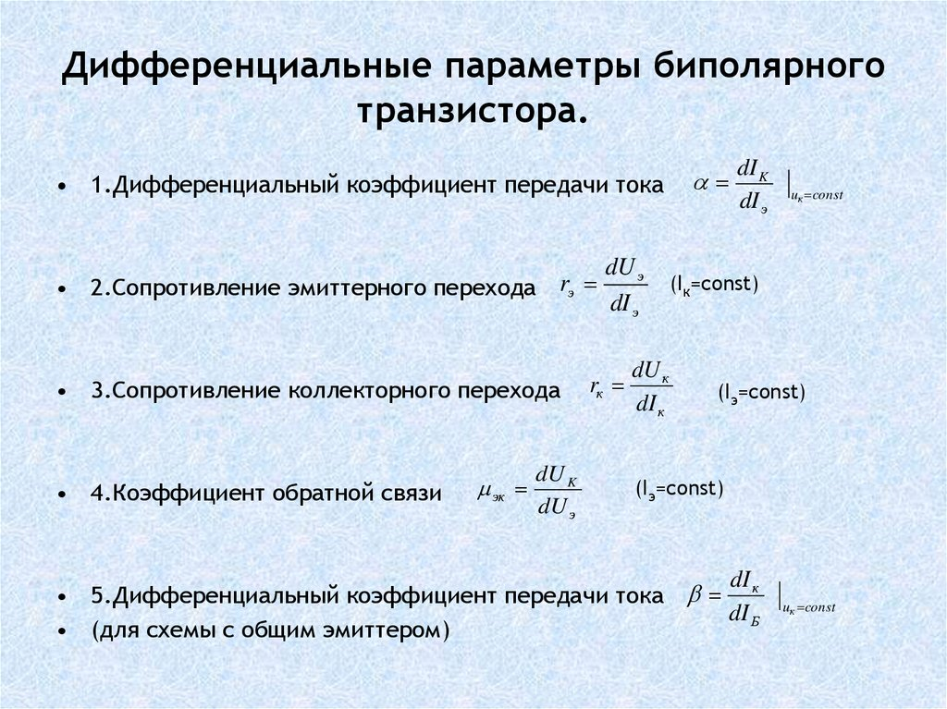
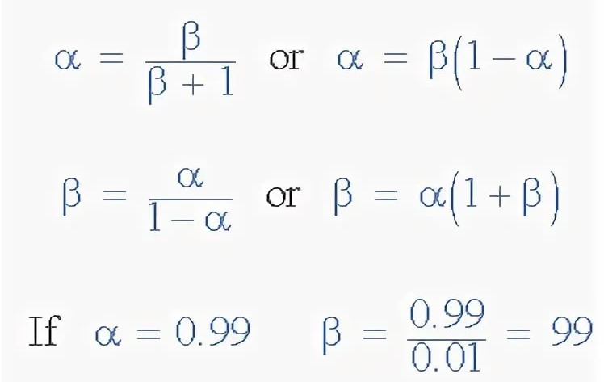

Slide 17
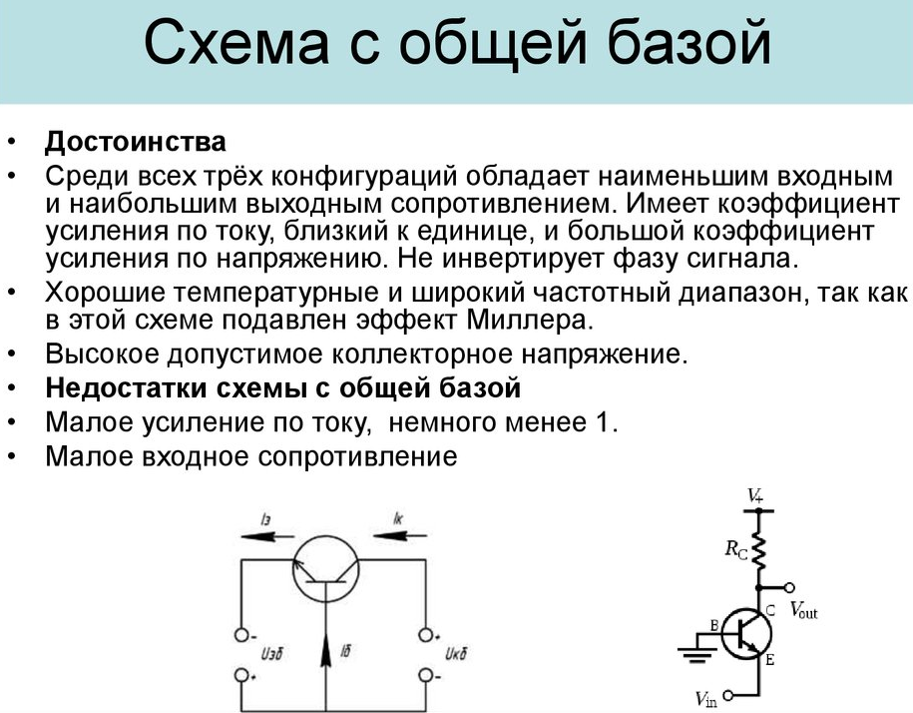

Slide 18
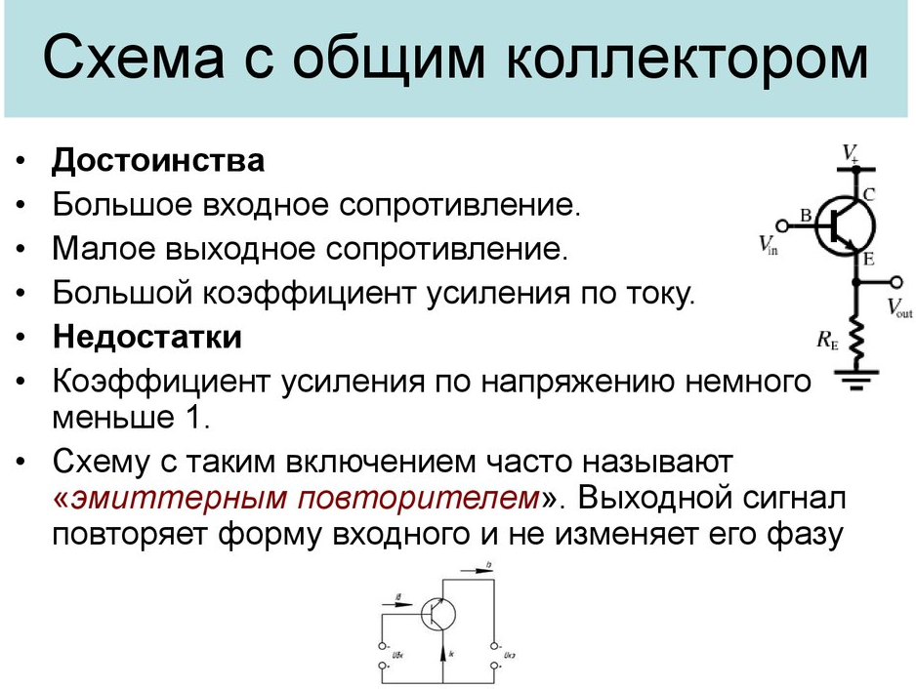

Slide 19
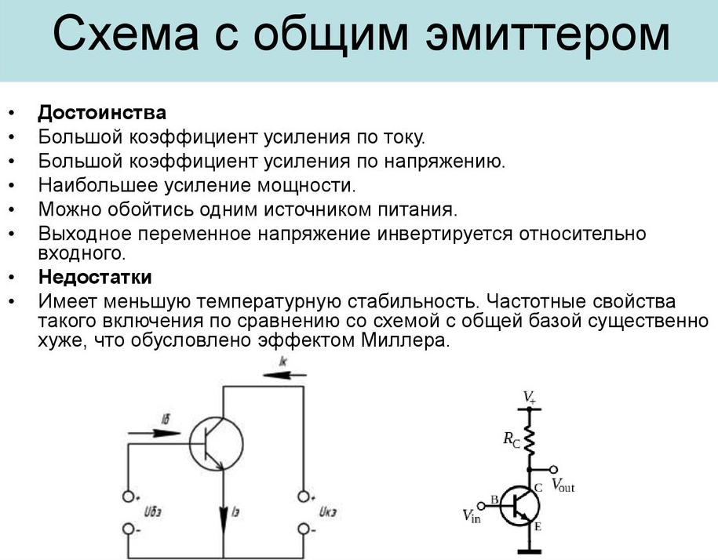

Slide 20
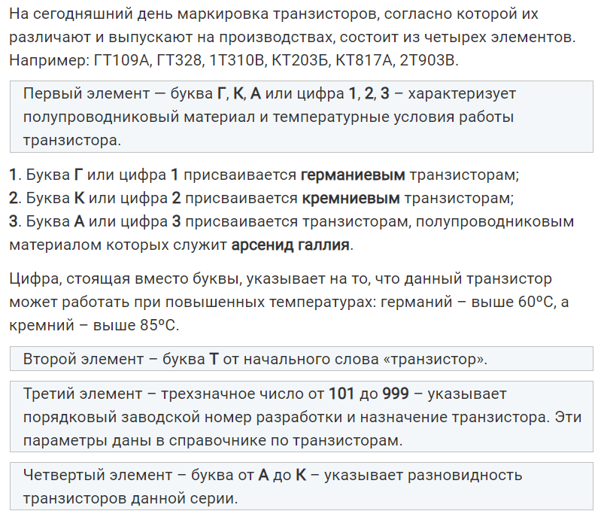
Маркировка БТ

Slide 21
